Slide 1
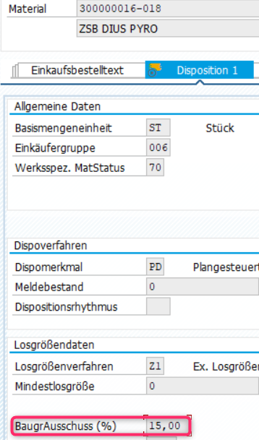
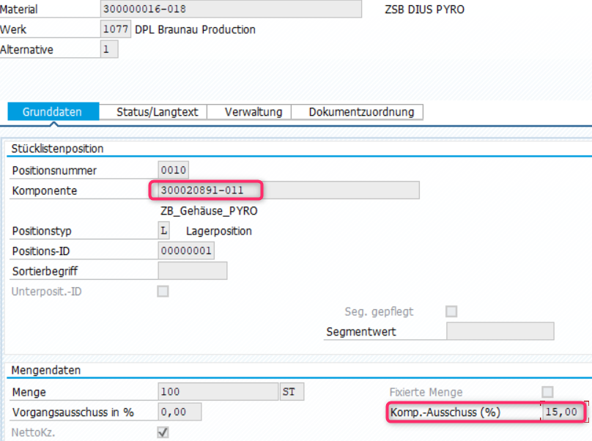
SAP Ausschuss-Logik
mögliche Lösung
Ausgangslage:
Thomas Rieser hat die Info, dass bei folgenden 2 PPE-DIUS Neuanlaufprodukten ein Ausschuss von ca. 15% auf Fertigteilebene stattfindet. Da eine Menge von E/E Komponenten hierfür benötigt wird, möchte er die zu erwartende Mehrmengen für den Ausschuss dispositiv berücksichtigen
300000016-018 ZSB DIUS PYRO (Projekt 03049 Audi-PPE) – RW 432 Stck.
300017721-017 ZSB DIUS ISO (Projekt 03049 Audi-PPE) – RW 432 Stck.
1. Lösungsansatz 300000016-018
BaugrAusschuss (%) in MM03-Dispo1 (Feld MARC-AUSSS): 15%
Komp.Ausschuss (%) in CS03-Stückliste (Feld AUSCH): 15% pro Komponente 300020891-011/ 300019567-014/ 300017724-018)

Slide 2

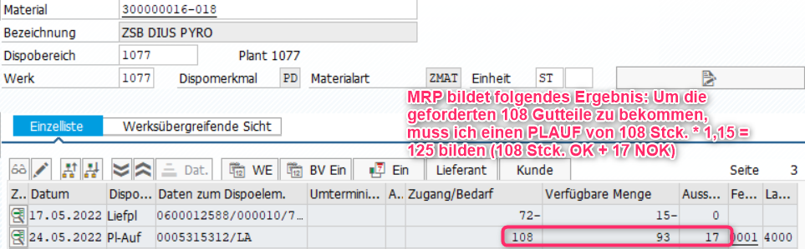
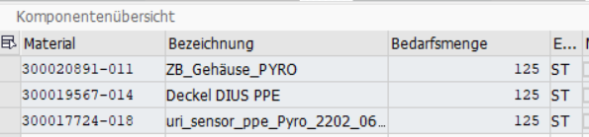
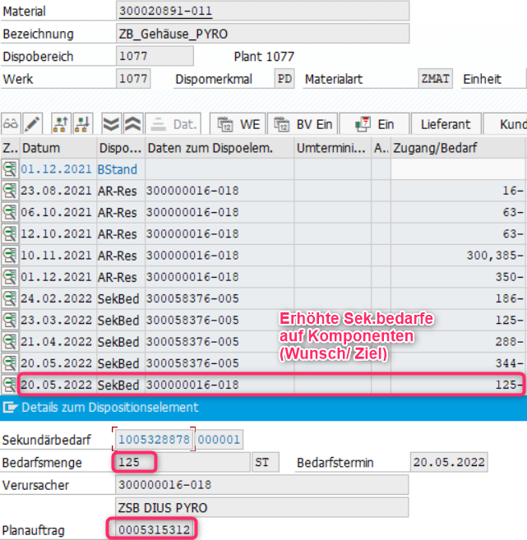
SAP Ausschuss-Logik
mögliche Lösung
Ergebnis PLAUF 300000016-018
Erhöhte PLAUF (z.B. 5315312) werden gebildet (FT 300000016-018) – Ausschuss in MD04 erkennbar
Die Mehrbedarfe auf den 3 Komponenten werden entsprechend weitergegeben

Slide 3
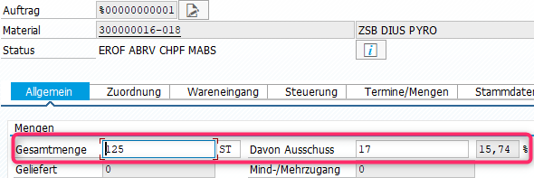
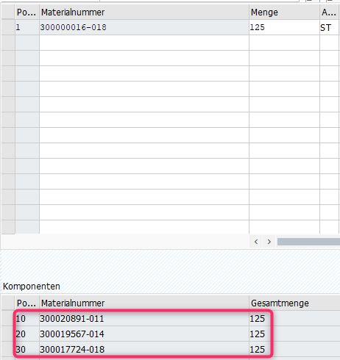
SAP Ausschuss-Logik
mögliche Lösung
Ergebnis FAUF 300000016-018
Umsetzen PLAUF (z.B. 5315312) zu FAUF (300000016-018)
FAUF übernimmt die Logik von PLAUF
Auch die Mehrmengen auf Komp.ebene, etwaige PMR lösen Lageraufgabe mit entsprechenden Mengen inkl. Ausschuss aus

Slide 4
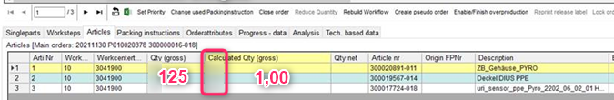
SAP Ausschuss-Logik
mögliche Lösung
Problem MES: 300000016-018
Wir erzielen zwar im MES eine Calculated Qty. (gross) von 1,00 auf Komp.ebene, aber die aktuelle Logik würde bedeutet, dass die Werker immer versuchen werden, die 125 Stck. Gesamtmenge zu produzieren, d.h. selbst wenn 125 ./. 17 Ausschuss = 108 Gutmenge ausreichen:
Der Werker erkennt nicht, dass er eigentlich bei 108 Schluss machen kann bzw. soll und eine End-Rückmeldung bei 108 macht

Slide 5

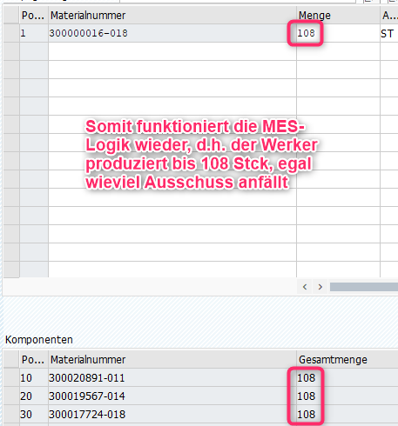
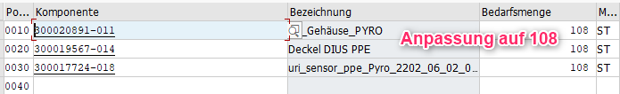
SAP Ausschuss-Logik
mögliche Lösung
Zwischen-lösung: 300000016-018
Temporär pflegt der FST‘ler manuell 4 Felder, damit die MES/ Werker-Logik funktioniert
PMR wird ebenfalls „nur“ auf 108 Stck. ausgelöst, jedoch erste Rückmeldung die Versorgung der voraus. 17 Ausschusskomponenten ist ohne großem Aufwand abgesichert. Die notwendigen Komponenten sind ja bereits im Vorfeld disponiert, wo das höhere Risiko liegt!

Slide 6
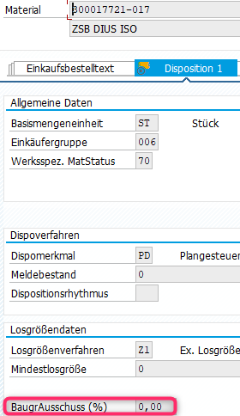
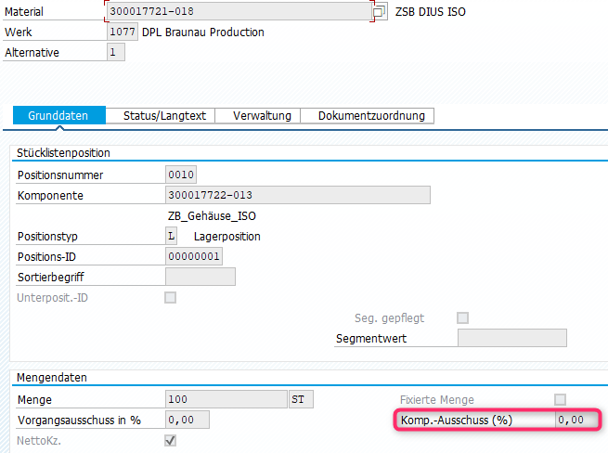
Keine Lösung
SAP Ausschuss-Logik
2. Lösungsansatz 300017721-017
Kein BaugrAusschuss (%) in MM03-Dispo1 (Feld MARC-AUSSS):
Kein Komp.Ausschuss (%) in CS03-Stückliste (Feld AUSCH): 0% pro Komponente 300017722-013/ 300019567-014 / 300017726-018)

Slide 7
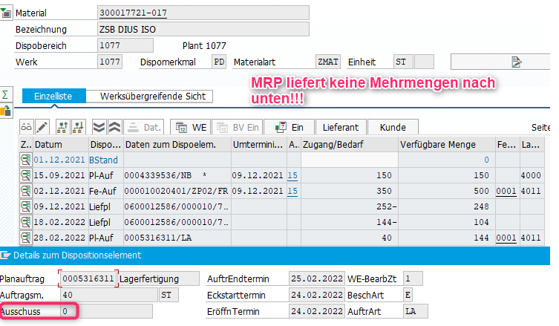
Keine Lösung
SAP Ausschuss-Logik
2. Ergebnis 300017721-017
Keine erhöhte PLAUF (z.B. 5298964) werden gebildet (FT 300017721-017)

Slide 8
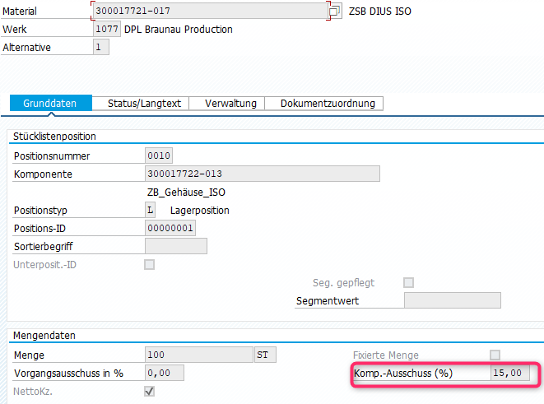
SAP Ausschuss-Logik
mögliche Lösung
3. Lösungsansatz 300017721-017
Kein BaugrAusschuss (%) in MM03-Dispo1 (Feld MARC-AUSSS):
Komp.Ausschuss (%) in CS03-Stückliste (Feld AUSCH): 15% pro Komponente 300017722-013/ 300019567-014 / 300017726-018)

Slide 9
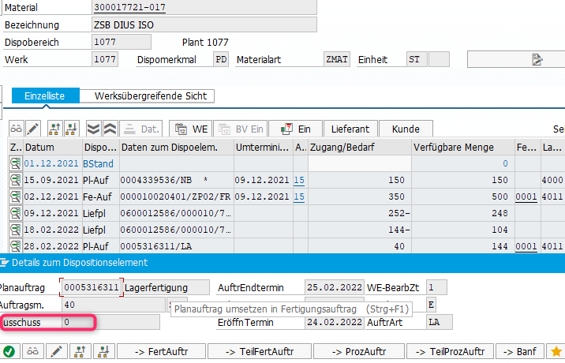
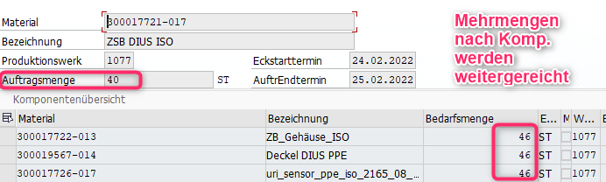
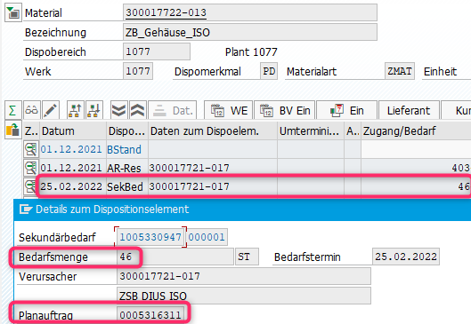
SAP Ausschuss-Logik
mögliche Lösung
3. Ergebnis 300017721-017
Erhöhte PLAUF (z.B. 5316311) werden gebildet (FT 300017721-017)

Slide 10
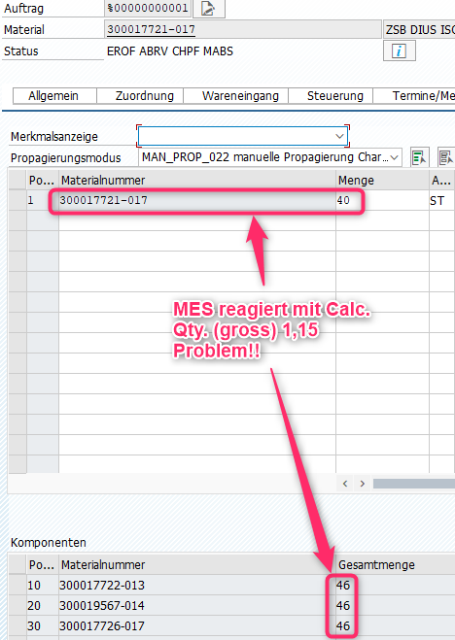
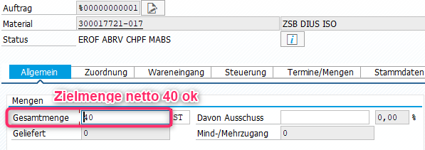

SAP Ausschuss-Logik
mögliche Lösung
3. Ergebnis FAUF/MES 300017721-017
Erhöhte PLAUF (z.B. 5316311) werden gebildet (FT 300017721-017)
Führt zu fehlerhafte retrograden Verbrauchs-buchungen mit Dezimalen!

Slide 11
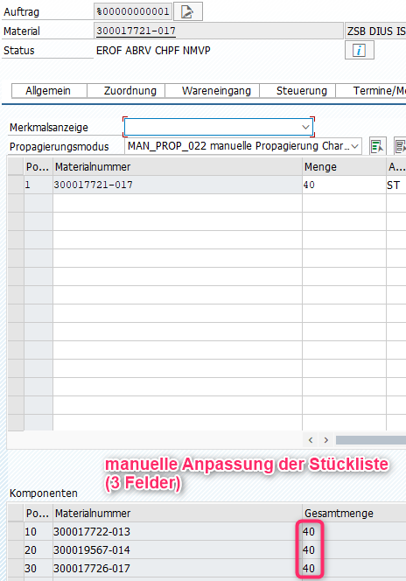
SAP Ausschuss-Logik
mögliche Lösung
3. Zwischen-lösung 300017721-017
Temporär pflegt der FST‘ler manuell 3 Felder, damit die MES/ Werker-Logik funktioniert, jedoch erkennt man auf MD04 die Ausschussthematik nicht!

Slide 12
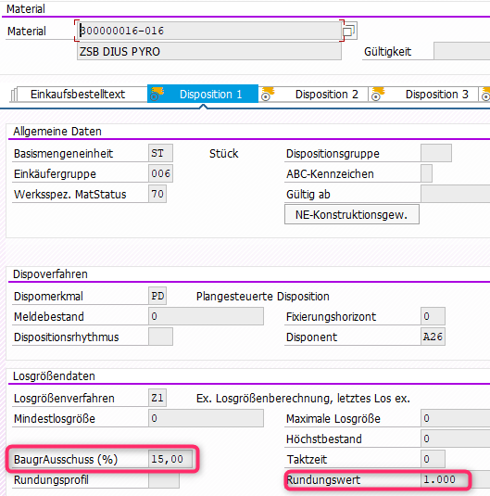
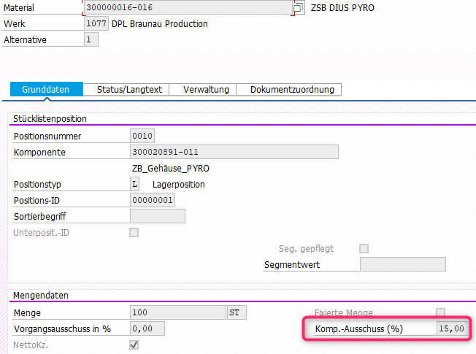
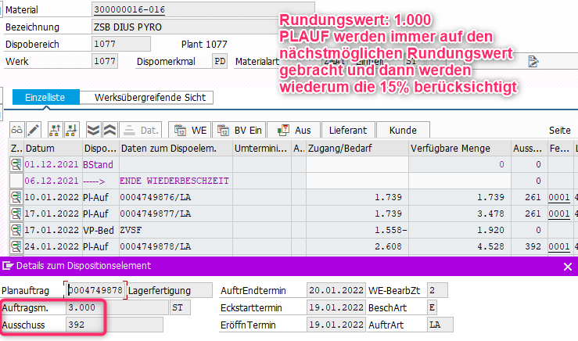
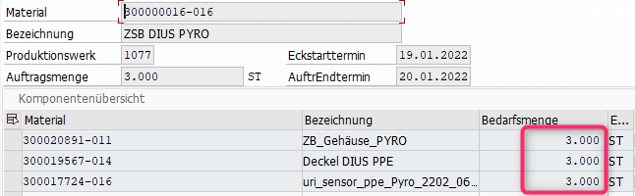
SAP Ausschuss-Logik
Empfohlende Lösung
4a. Rundungswert: 300000016-016
(EA1)
Setting
Nachfolger
300000016-021
300017721-021
Nicht umgesetzt
Ergebnis

Slide 13
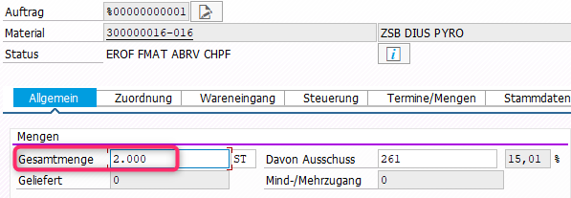
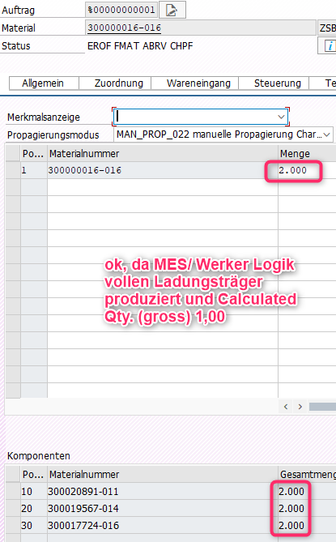
SAP Ausschuss-Logik
Empfohlende Lösung
4a. Rundungswert: 300000016-016
(EA1)

Slide 14
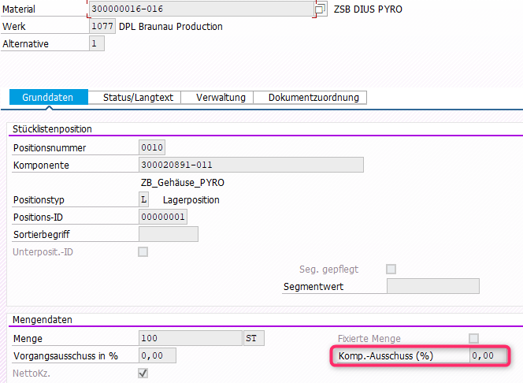

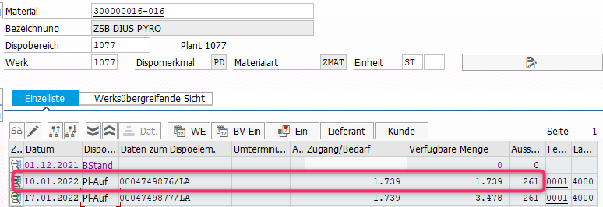
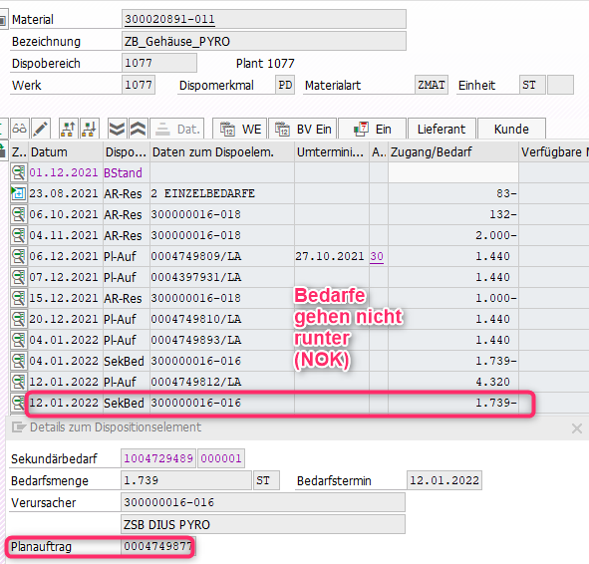
Keine Lösung
SAP Ausschuss-Logik
4b. Rundungswert: 300000016-016
(EA1)
Setting
Ergebnis

